Slide 1
Forslag til Fokus- og innsatsområder
Sak 19/2015 Forslag til handlingsplan OSU 2016-2017
Øystein Lappegard, samhandlingssjef Hallingdal
Eva Milde, leder av Samarbeidsstyret
helse- og sosialdirektør Drammen kommune

Slide 2
Pasienten i fokus
Kols
Cancer
Innbygger i en kommune
Diabetes
2.linjetjeneste
Diagnosefokus
1.linjetjeneste
Funksjonsfokus

Slide 3
Fokusområde: Skjæringspunktet
Skjæringspunktet
Mottak
Innleggelse
Utskriving
Kommune
Helseforetak

Slide 4
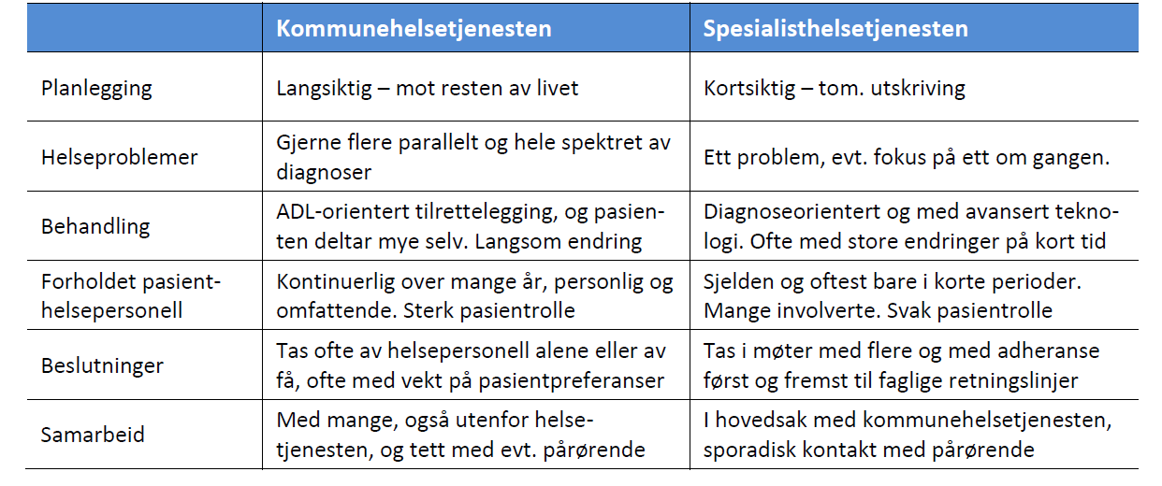
Forskjellige perspektiver
Hentet fra: «Veien frem til et helhetlig pasientforløp» (NTNU)

Slide 5
Gode pasientforløp for eldre og kronisk syke
Utvikling av pasientforløp med utgangspunkt i pasientens funksjon og ikke diagnoser
Nasjonale læringsnettverk skal utbygges videre
Redusere reinnleggelser
Systematisk oppfølging etter utskrivelse fra sykehus
Behov for å bygge opp en pasientforløpsmodell i samarbeid mellom kommunene og Vestre Viken HF som kan fungere som en overbygning over diagnosebaserte pasientforløpsprosjekt

Slide 6
Fokusområde: avtaleverket
Samarbeidsavtale
Helhetlige pasientforløp
IKT-løsninger
Forebyggende arbedi
osv osv osv osv
Kommune
Helseforetak
VVHF
og NN

Slide 7
Avtaleverket mellom kommunene og VVHF
Behov for en ny overordnet avtale for å beskrive ansvars- o oppgavefordelingen innen
habilitering og rehabilitering
læring og mestring
Behov for å tilpasse avtalen om pasientforløp til et arbeid med en overordnet pasientforløpsmodell

Slide 8
Pasienten i fokus
Kols
Cancer
Innbygger i en kommune
Diabetes
2.linjetjeneste
Diagnosefokus
1.linjetjeneste
Funksjonsfokus

Slide 9
Fokusområde: Læring og mestring

Slide 10
Lov om kommunal helse- og omsorgstjeneste
§ 6-1.Plikt til å inngå samarbeidsavtale
§ 6-2.Krav til avtalens innhold
Avtalen skal som et minimum omfatte:
1. enighet om hvilke helse- og omsorgsoppgaver forvaltningsnivåene er pålagt ansvaret for og en felles oppfatning av hvilke tiltak partene til enhver tid skal utføre
2. retningslinjer for samarbeid i tilknytning til innleggelse, utskrivning, habilitering, rehabilitering og lærings- og mestringstilbud for å sikre helhetlige og sammenhengende helse- og omsorgstjenester til pasienter med behov for koordinerte tjenester
osv t.o.m. punkt 11

Slide 11
Fokusområde: psykisk helse og rus
Tidlig innsats
Samskaping og samspill
Brukerinvolvering
Sammen om ambulante tjenester
Kommune
Helseforetak

Slide 12
Fokusområde: digitalisering

Slide 13
Digitalisering og Velferdsteknologi
Alle kommunene er opptatte av responssenter og løsninger på dette
Asker og Bærum utarbeider nasjonal rammeverk for anskaffelse av responssentertjeneste
Drammen tenker responssenter lagt til Helsehuset og ny legevakt
Helsenorge.no har vind i seilene og vi kommunene vil være med på ferden – innbyggerne i fokus!
Helsenorge.no som kommende plattform
Fastlegen – Resepter – Vaksiner – Henvisninger – Timeavtaler – Valg av behandlingssted – Kvalitetsindikatorer – Kjernejournal – Pasientjournal – Egenandeler – Behandlingsforløp – Hjemmetjenester - Helsestasjon

Slide 14
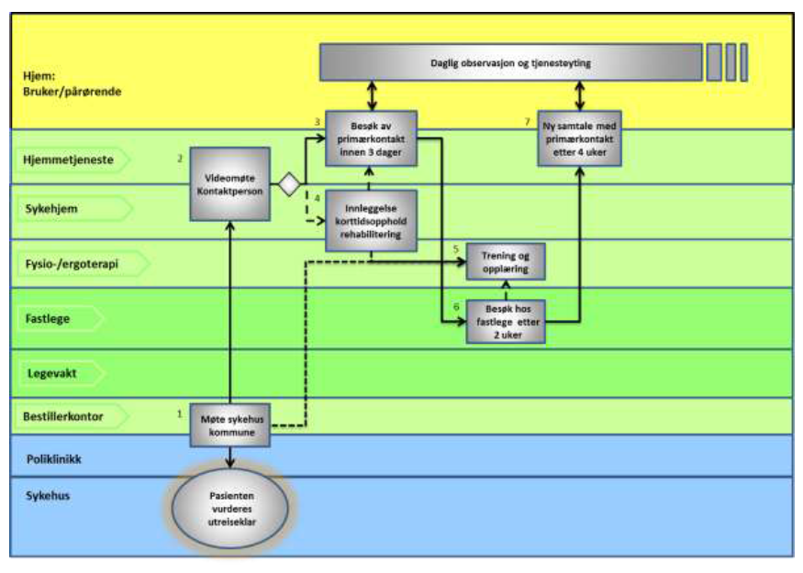
Et pasientforløp uavhengig av diagnoser
Hentet fra: «Veien frem til et helhetlig pasientforløp» (NTNU)

Slide 15
Røde tråder..
Sammenheng mellom OSU sine innsatsområder og LSU’ene sine handlingsplaner
Mer kraft i samhandling som gir merverdi for pasientene (innbyggerne)
OSU
LSU
Lederforum per fokusområde per sykehus
Kommune-helse-samarbeidet
Samarbeids-styret og
Internt VVHF

